Slide 1
Chào mừng các em đến với tiết Toán

Slide 2
non
Ong
học
việc
The little bee

Slide 3
7 + 6 = ?
A. 13
B. 16
C. 14
D. 15

Slide 4
8 + 7 = ?
A. 16
B. 15
C. 14
D. 3

Slide 5
6 + 6 ? 11
A. <
B. >
C. =

Slide 6
Bài 9:
Bài toán về thêm bớt một số đơn vị

Slide 7
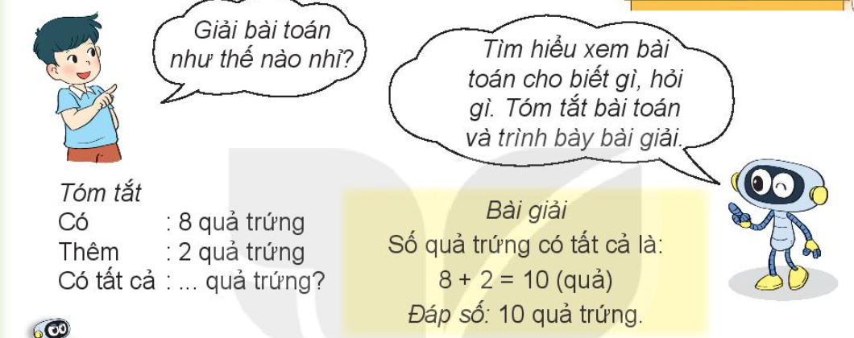

Slide 8
9
6
9
6
15
15
15

Slide 9
8
4
8
+
4
12
12
12

Slide 10
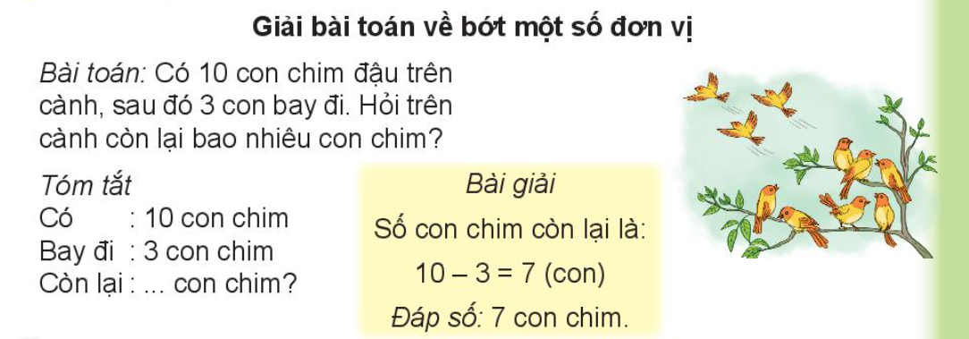

Slide 11
15
5
15
5
10
10
10

Slide 12
13

Slide 13
Câu 1: Giải bài toán theo tóm tắt sau:
Thứ tư, ngày 3 tháng 11 năm 2021
Toán
Bài 9: Bài toán về thêm, bớt một số đơn vị.
Tóm tắt:
Có:
9 thuyền
Thêm:
4 thuyền
Có tất cả:
… thuyền?
Bài giải
Số thuyền có tất cả là:
………………………………… ( thuyền)
Đáp số: …… thuyền.

Slide 14
Câu 2: Trên xe có 14 bạn, đến điểm dừng có 3 bạn xuống xe. Hỏi lúc đó trên xe còn lại bao nhiêu bạn?
Tóm tắt:
Trên xe có:
14 bạn
Xuống xe:
3 bạn
Trên xe còn lại :
… bạn?
Bài giải
Số ……………………………………………:
…………………………………………….
…………………………………………

Slide 15
CHÀO
TẠM BIỆT

